Slide 1
Scripts
Utilizando os Laços de Repetição

Slide 2
Utilizando os laços de Repetição
Na aula passada aprendemos a utilizar os laços de repetição...
Hoje iremos ver alguns exemplos de como podemos aproveitar as vantagens dessas ferramentas em Scripts no nosso dia a dia.

Slide 3
Exemplo 1
Antes de mais nada abra seu terminal crie na sua Área de Trabalho uma pasta chamada Scripts, dentro dela criaremos a pasta Aula6.
Para testar isso na prática, usaremos o editor nano e criaremos o Ex1.sh dentro da pasta Aula6.
$ nano Ex1.sh
Neste exemplo vamos realizar o ping de 3 Ips distintos em um loop.

Slide 4
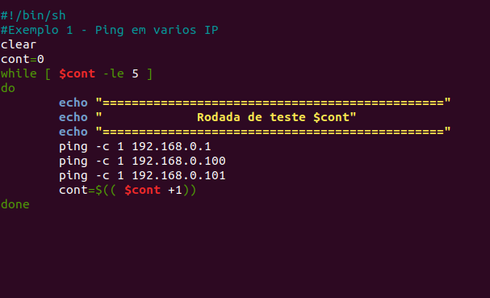

Slide 5
Exemplo 2
Neste exemplo vamos percorrer todos itens de um diretório analisando se são arquivos ou diretórios.
Para testar isso na prática, usaremos o editor nano e criaremos o Ex2.sh dentro da pasta Aula6.
$ nano Ex2.sh

Slide 6
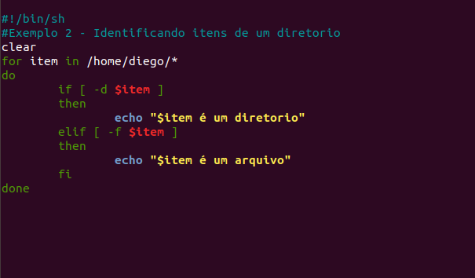

Slide 7
IFS
O IFS é uma variável de shell especial.
Você pode alterar o valor do IFS conforme suas exigências.
O IFS ( Internal Field Separator ) usado para dividir palavras após a expansão e para dividir linhas em palavras com o comando read builtin .
O valor padrão é <space><tab> <newline> .

Slide 8
IFS
Nós vamos utilizar o IFS para resolver um problema presente no Ex2.sh.
Ao rodar o Script do exemplo 2 tivemos um pequeno problema...
Tudo funcionou normalmente, porém ao chegar na vez de testar Área de Trabalho o Shell dava um erro, por causa do uso de espaços no nome...

Slide 9
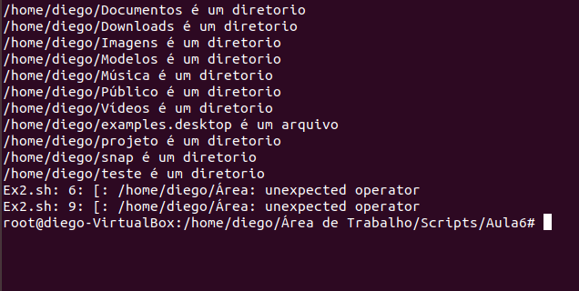

Slide 10
Exemplo 2
Vamos editar nosso Ex2.sh, utilizando o IFS, para que o Script consiga manipular normalmente essa separação entre palavras.
$ nano Ex2.sh

Slide 11
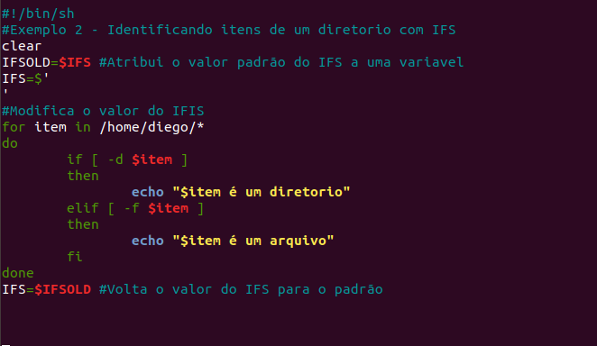

Slide 12
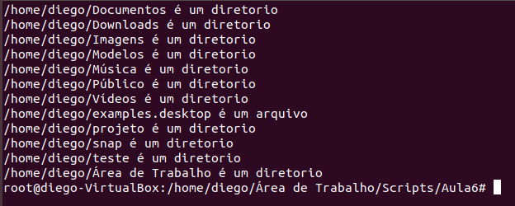
Exemplo 2
Com isso o resultado muda:

Slide 13
cat
O comando cat, do sistema operacional, Unix é usado para unir, criar e exibir arquivos.
O nome remete a "concatenate" ("concatenar" em inglês).
Em geral é usado para exibir o conteúdo de um arquivo na saída padrão.
Mas pode ser usado de diversas formas acrescentando parâmetros.
Vale a pena obter mais informações sobre o comando cat, confira o manual executando man cat

Slide 14
Exemplo 3
Neste exemplo vamos criar um script que acessa um arquivo txt com uma lista de nomes então acessa nome por nome.
Para testar isso na prática, usaremos o editor nano e criaremos alista de nomes Arq.txt dentro da pasta Aula6.
$ nano Arq.txt

Slide 15
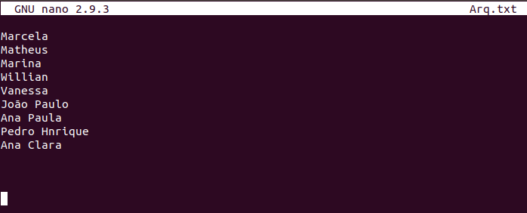

Slide 16
Exemplo 3
Agora que já temos o arquivo que será manipulado, podemos criar o Script.
Então, usaremos o editor nano e criaremos o Ex3.sh dentro da pasta Aula6.
$ nano Ex3.sh

Slide 17
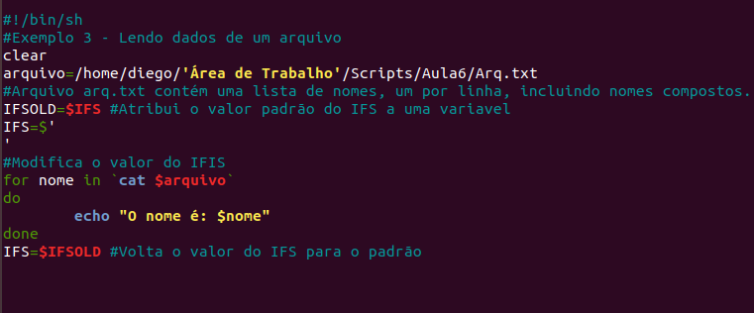

Slide 18
Exemplo 4
Neste exemplo criaremos um script que acessa um arquivo e então cria uma conta de usuário pra cada login listado no arquivo.
Para isso usaremos o editor nano e criaremos o Ex4.sh dentro da pasta Aula6.
$ nano Ex4.sh

Slide 19
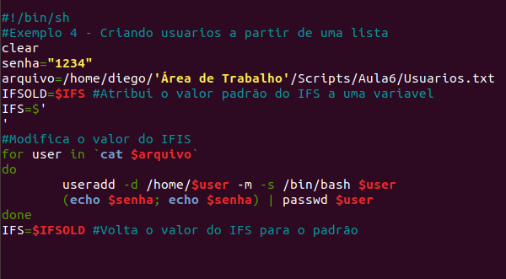

Slide 20
Exemplo 4
-d /home/$user = é o diretório do usuário
-m = cria o diretório pessoal do usuário
s /bin/bash = shell de login da nova conta

Slide 21
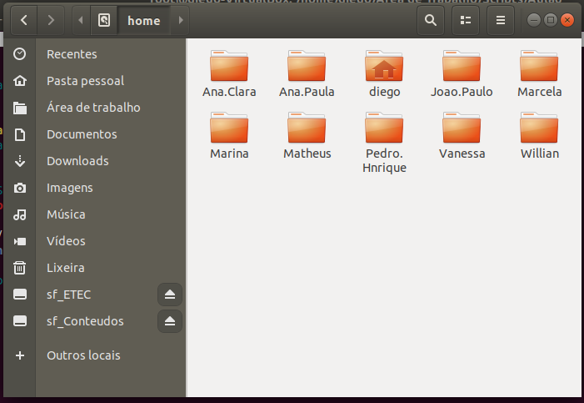

Slide 22
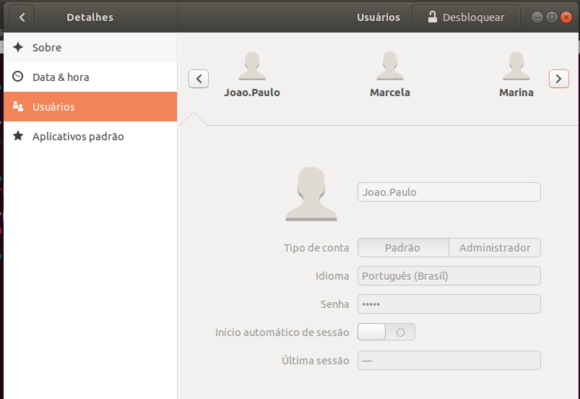

Slide 23
Duvidas???

Slide 24
Desafios
Faça um script que acesse uma lista de IP em um arquivo, depois realize um ping desses IPs 10 vezes.
Faça um Script que acesse uma lista usuários em um arquivo, e então os delete do sistema.
Faça um script que leia uma lista de nome para diretórios em um arquivo, então se o diretório já existir mostra a mensagem “Diretório já existe” se o diretório não existir ele cria.

